Slide 1


Réalisé par:
RAGHI Wissal
ELMARKAOUI Aya
06/12/2022

Slide 2
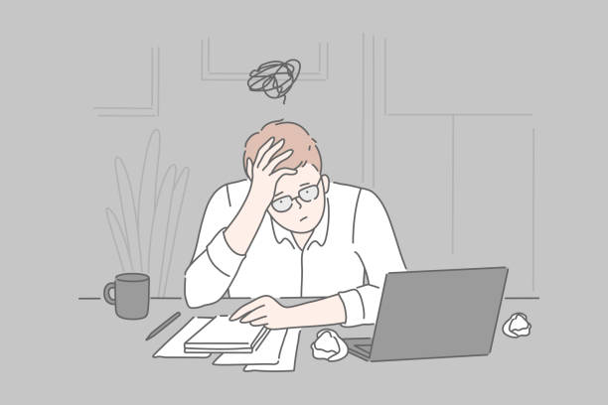
De quelle manière le bien-être au travail contribue-t-il à la performance
de l’organisation ?

Slide 3
















QVT
introduction
Qui s'occupe du bien-être au travail ?​
Définition
Conseils pour ameliorer le bien être au travail
1
2
SOMMAIRE
3
Conclusion
4
5
6

Slide 4
INTRODUCTION
Le bien-être des employés est un élément essentiel d'un environnement de travail et d'une organisation sains. Les entreprises qui favorisent le bien-être facilitent la gestion du niveau de stress des employés tout en maintenant un environnement positif et productif. Le bien-être peut faire référence à la santé mentale et physique, ainsi qu'à des éléments plus complexes comme les niveaux de satisfaction et d'engagement.

Slide 5

Définition:
Le bien-etre au travail renvoie à l'ensemble des facteurs la santé, la réussite sociale ou économique, le plaisir, la réalisation de soi, l'harmonie avec soi-même et avec les autres, , plus ou moins identifiables, susceptibles d'influer sur le ressenti des employés par rapport à leur lieu et conditions de travail. Cette notion se veut de portée plus large que les notions de santé physique et mentale.

Slide 6


Qualite de vie au travail:

Slide 7

Pourquoi le bien-être est-il important au travail ?

Slide 8

En fait, le bonheur des salariés a un impact direct sur leur motivation. Le bien-être en entreprise booste la productivité. Au plus un employé se sent bien dans sa peau, au plus il sera productif.
De plus, les jeunes générations ne veulent plus se tuer au travail. L’équilibre vie professionnelle, vie privée n’est plus négociable. Pour attirer de jeunes travailleurs, la rémunération seule ne suffit plus.
L’amélioration des conditions de travail aide aussi managers et directions à faire chuter le taux d’absentéisme et à lutter contre l’épuisement professionnel (burn-out) et la démission intérieure (brown-out).

Slide 9

Qui s'occupe du bien-être au travail ?

Slide 10
1
2
La direction générale:
La direction des ressources
humaines
Le président du conseil d'administration a une place évidemment centrale dans le cadre du bien-être en entreprise .C’est donc à lui que revient la tâche de fixer un cap, de mettre en place des objectifs concrets et de donner les moyens à ses équipes de réussir.
Le CHRO(chef d'orchestre) donne les orientations stratégiques pour mettre en place des programmes facilitant les conditions de travail. Grâce à sa vision globale, le CHRO est capable d’identifier et de mesurer les points sensibles ou d’amélioration du bien-être au travail, par des données quantitatives (arrêts de travail, turnover, etc.) et qualitatives (entretiens individuels).

Slide 11
3
4
Le Directeur des talents
Le responsable Communication Interne
Le directeur des talents a pour objectif d’accompagner les collaborateurs dans leur évolution de carrière en identifiant les perspectives de mobilité interne. Les collaborateurs peuvent ainsi se sentir épanouis dans leurs rôles en sachant que la gestion de leur carrière est assurée sur le long terme, grâce notamment à une formation adaptée constante. Le tout contribue évidemment à améliorer le bien-être au travail.
Afin de promouvoir l'image de l’entreprise et de relayer ses initiatives auprès des salariés, le responsable communication interne coordonne et structure les activités de communication. Véritable interface entre la direction générale et les collaborateurs, grâce à lui, les valeurs de l'entreprise sont bien présentes dans chaque action menée. Cette stratégie contribue à augmenter l’engagement collaborateur et le bien-être des salariés.

Slide 12

Conseils pour ameliorer le bien être au travail:

Slide 13
Créez un environnement de travail correspondant aux besoins de vos employés
Améliorer l’esprit d’équipe et le sentiment d’appartenance à l’entreprise pour favoriser le bien-être
Accordez des pauses à vos employés
Les encouragements et la reconnaissance
Ne faites pas trop travailler vos employés

Slide 14

Conclusion
Assurément, le bien-être ne s’oppose pas à la performance. L’idée que la performance doit se faire aux dépens du bien-être des salariés est une vieille idée. Définitivement, travailler au bien-être des salariés, c’est avant tout créer les conditions de la performance et cela fonctionne dans l’autre sens !
Dans un sondage pour WeHobby, 90% des personnes interrogées affirment même que la qualité de vie au travail contribue à leur performance et plus globalement à celle des entreprises qui les emploient…

Slide 15

Merci pour votre attention

